Slide 1
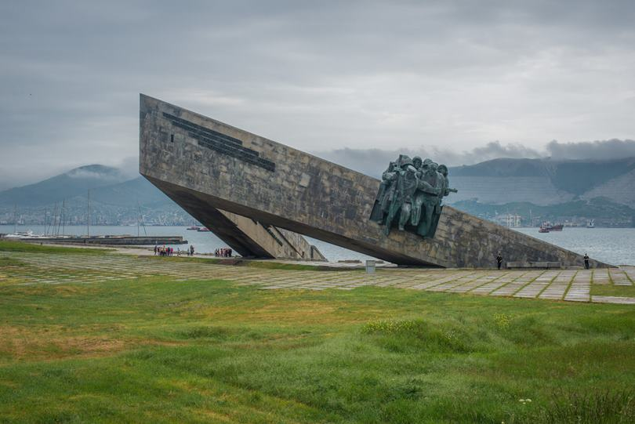
Памятники моей малой родины

Slide 2
Воспитательные задачи

Slide 3
Личностные результаты

Slide 4

Инструкция по просмотру виртуальной экскурсии и выполнению заданий
— переход на текст
— переход домой

Slide 5
Введение

Slide 6
Маршрут экскурсии

Slide 7

Памятник императрице Екатерине II
Послушай!

Slide 8
Памятник «Запорожцы пишут письмо
турецкому султану»
Ссылка на видео

Slide 9
Памятник «Казакам — основателям земли Кубанской»

Slide 10
Заключение

Slide 11
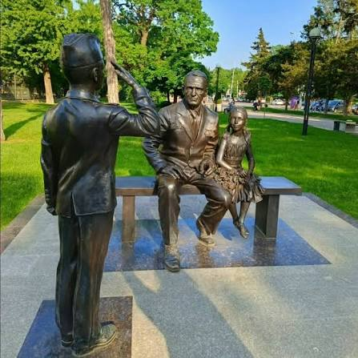
Задание 1.
Интерактивное задание!
Нажми на картинку!

Slide 12

Задание 2.
Ответь на вопросы, а затем поменяйся с соседом по парте
и проверьте друг друга!
1. Какая императрица подарила казакам кубанские земли, в честь чего ей поставили большой памятник?
А) Екатерина II
Б) Елизавета I
В) Царевна-Лебедь
2. Что необычного можно сделать у бронзового памятника «Запорожцы пишут письмо...»?
А) Покататься на коне
Б) Присесть на свободное место на лавочке к казакам
В) Позвонить в колокол
3. Кто гордо сидит на коне на памятнике в самом центре Краснодара?
А) Богатырь из сказки
Б) Казак-основатель кубанской земли
В) Рыцарь в доспехах

Slide 13
Задание 3.
ТВОРЧЕСКОЕ ЗАДАНИЕ!
Возьми карандаши и листок бумаги. Нарисуй
свой памятник, не забудь вложить в него предысторию
и связь со своей малой Родиной!
Примечание: Для обучающихся с ЗПР подготовлены готовые контурные шаблоны памятников на выбор.

Slide 14

Рефлексия
Мне понравилась моя работа!
Я все понял!
Мне не совсем понравилась моя работа. Я не всё понял.
Я недоволен своей работой. Я ничего не понял.

Slide 15
Источники
1. https://no.11klasov.net/5239-okruzhayuschiy-mir-2-klass-v-2-chastyah-pleshakov-aa.html
2. https://learningapps.org/watch?v=p4iwb38hj26
3. https://ya.ru/video/preview/419812243306206082

